Slide 1
《C++程序设计技术II》
综合实验
陈恒鑫
重庆大学计算机学院
E-Mail: chenhengxin@cqu.edu.cn

Slide 2
综合实验
实验总体介绍
任务一：绘制界面
知识点补充
已有程序框架介绍
任务二：建图
AI辅助编码
实验报告
任务三：清扫
任务四：定点清扫（选做）
第一次课
第二次课
第三次课

Slide 3
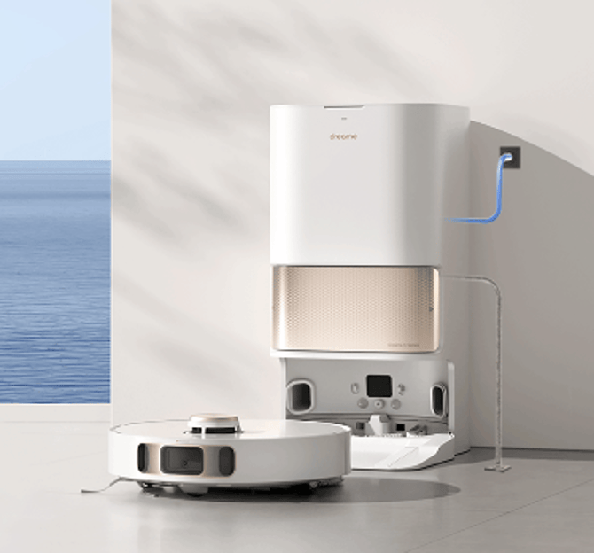
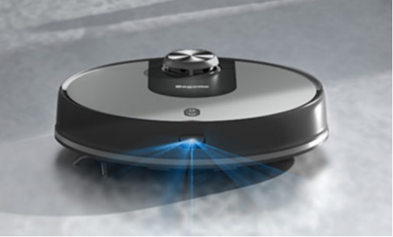
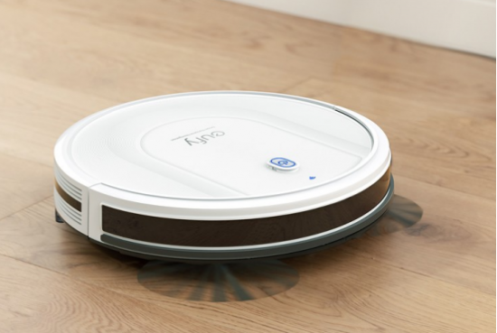
实验总体介绍--题目与主要内容
题目：扫地机器人模拟系统
主要内容：模拟扫地机器人的工作过程--建图、清扫。
难点：发现、绕过障碍物。发现--模拟激光雷达；绕过--最短路径规划

Slide 4
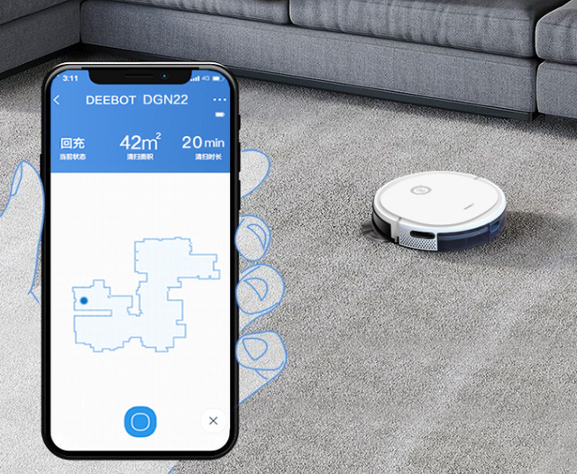
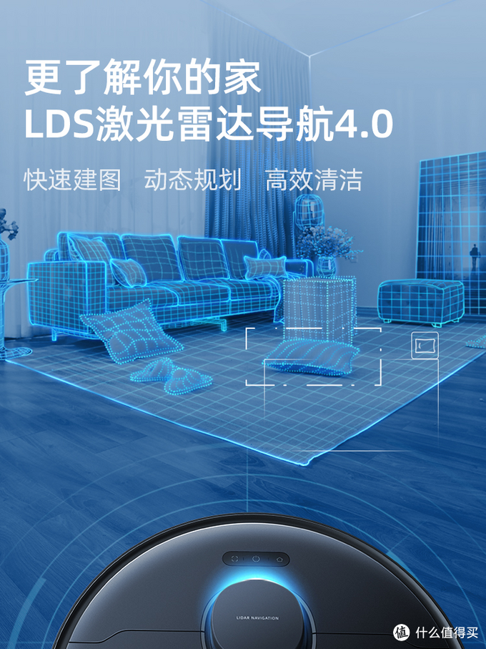
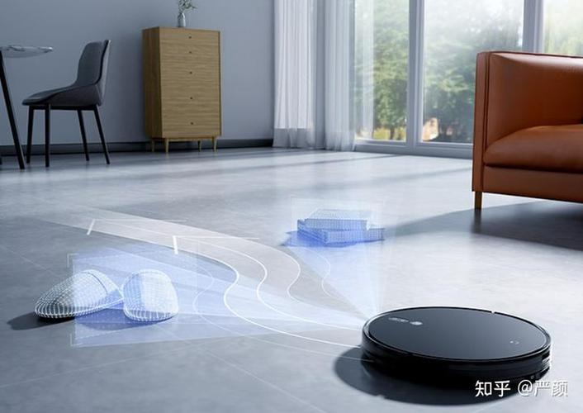
实验总体介绍--建图
扫地机器人通过建图，能够全面了解家庭环境的布局，包括房间大小、家具位置等。这使得机器人在清扫过程中能够精准定位自身位置，并规划出最优的清扫路径。

Slide 5
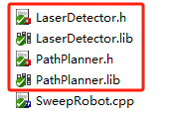
实验总体介绍--难点与解决
发现障碍物
使用老师给的函数模拟调用激光雷达，判断前方是否有障碍物。
绕过障碍物
使用老师给的函数调用Dijkstra算法获取最短路径
具体使用办法请见“已有程序框架介绍”

Slide 6

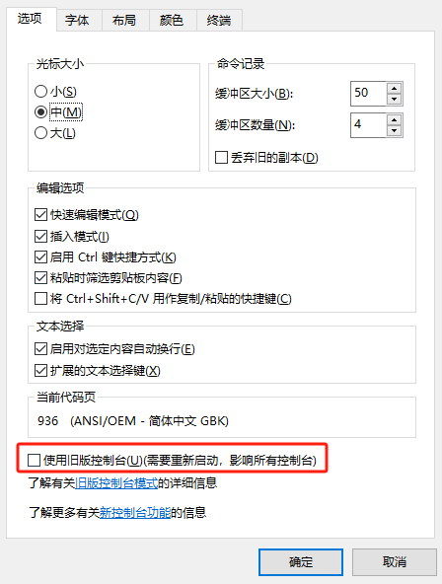
实验总体介绍--效果展示
程序演示
如果系统出现的界面不正确，请按图修改控制台属性页选项。

Slide 7
综合实验
实验总体介绍
任务一：绘制界面
知识点补充
已有程序框架介绍
任务二：建图
AI辅助编码
实验报告
任务三：清扫
任务四：定点清扫（选做）
第一次课
第二次课
第三次课

Slide 8
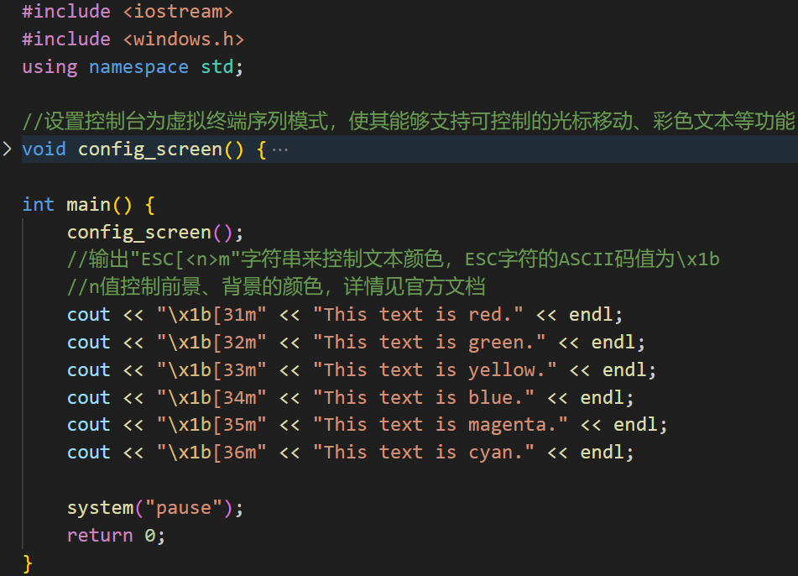
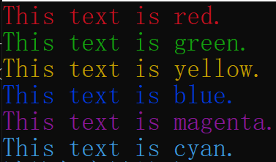
任务一：绘制界面
原则：在控制台中将2个空格符号合起来作为一个房间区域，指定符号的不同背景颜色来作为房间区域的不同状态
将控制台设置为虚拟终端序列模式，使其能够支持可控制的光标移动、彩色文本等功能。
https://learn.microsoft.com/zh-cn/windows/console/console-virtual-terminal-sequences
【例1】打印彩色字体

Slide 9
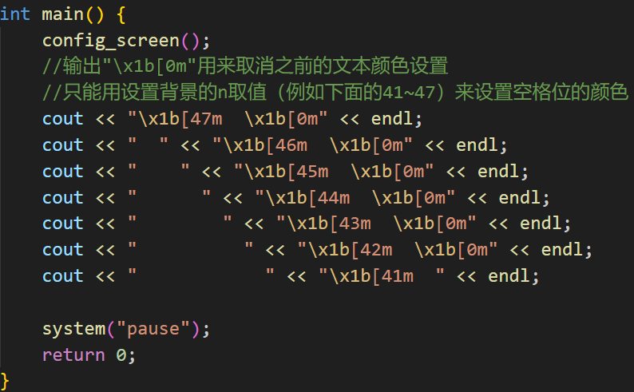
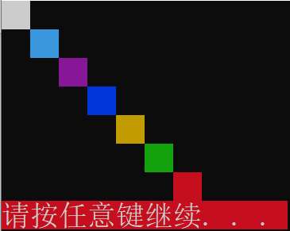
任务一：绘制界面
【例2】控制空格背景
（输出的是2个空格）

Slide 10
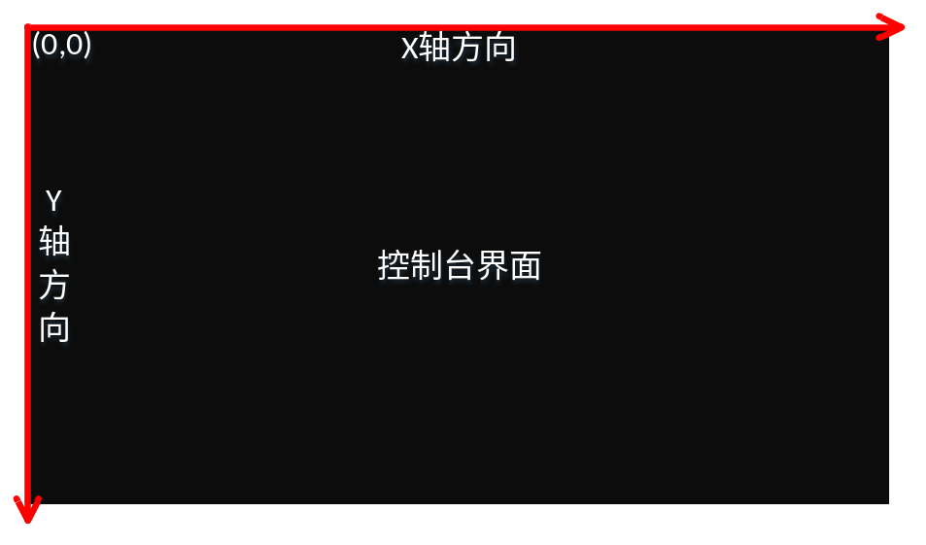
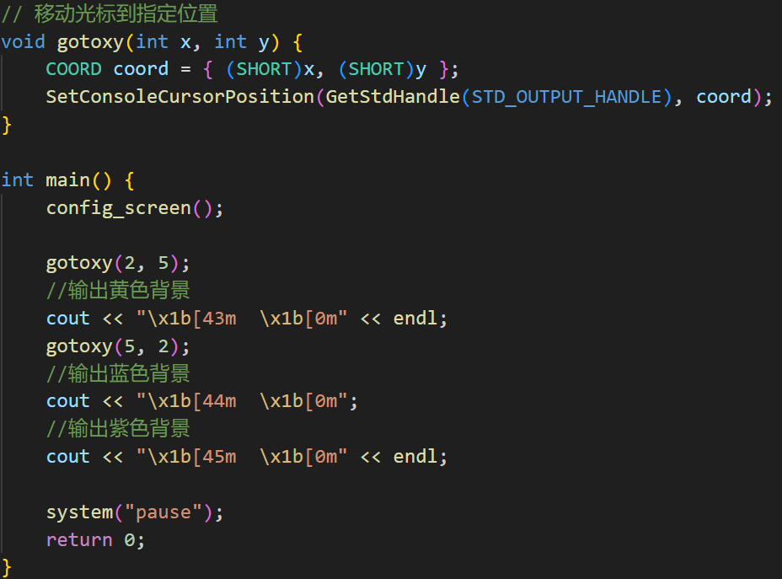
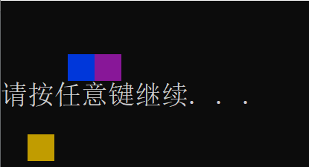
任务一：绘制界面
【例3】控制光标位置
控制台光标位置坐标系
注意：讨论坐标系时，用(x,y)；讨论数组元素时用room[y][x]
（输出的是2个空格）

Slide 11
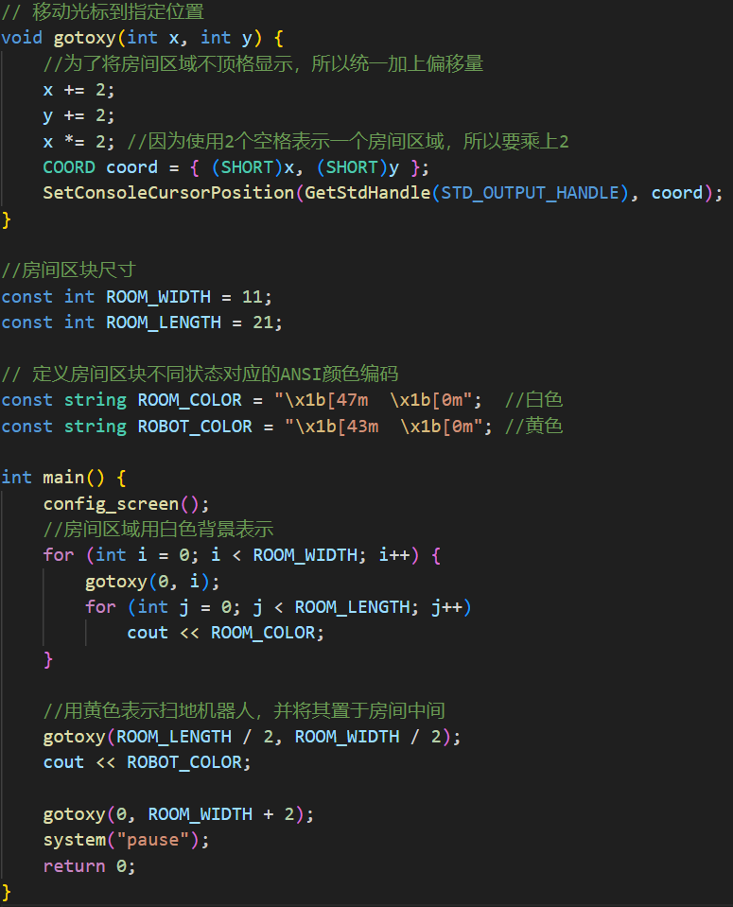
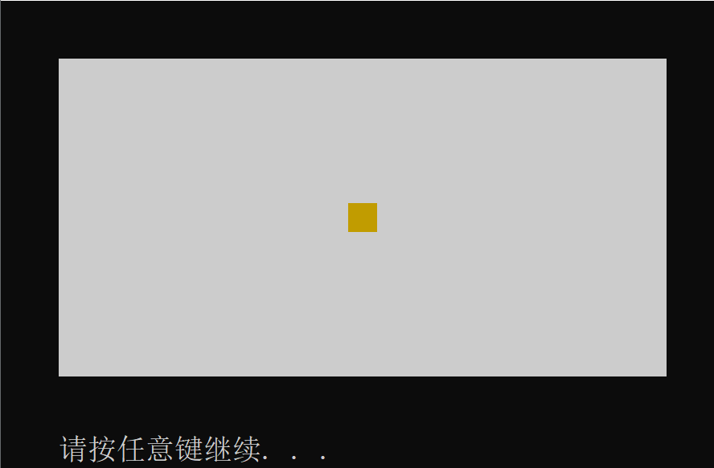
任务一：绘制界面
【例4】打印房间区域

Slide 12
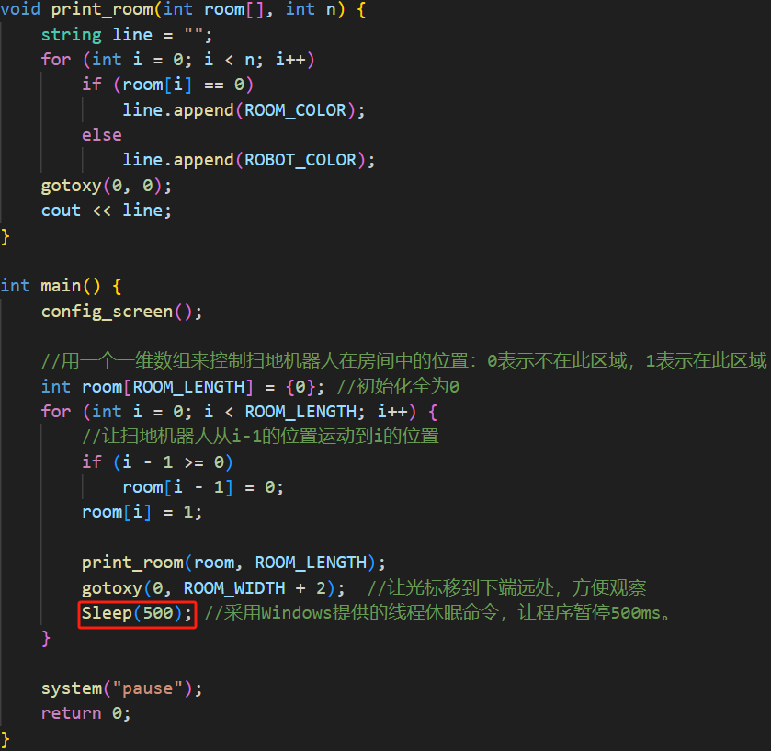

任务一：绘制界面
【例5】动画展示
策略：每隔一段时间让光标回到起点，重新打印

Slide 13
综合实验
实验总体介绍
任务一：绘制界面
知识点补充
已有程序框架介绍
任务二：建图
AI辅助编码
实验报告
任务三：清扫
任务四：定点清扫（选做）
第一次课
第二次课
第三次课

Slide 14
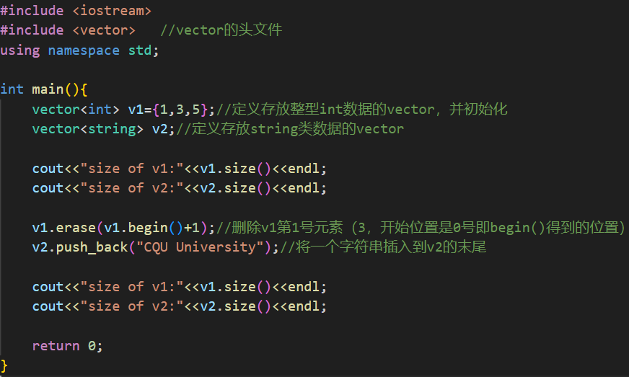
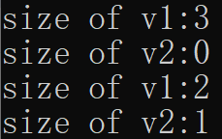
补充知识点：vector
vector是C++自带STL（Standard Template Library）的模板类，封装了更安全、更方便的动态数组
vector是STL的一种容器，其中可以容纳任何相同类型的数据元素。元素的类型需要在声明时用类型参数的形式给出

Slide 15


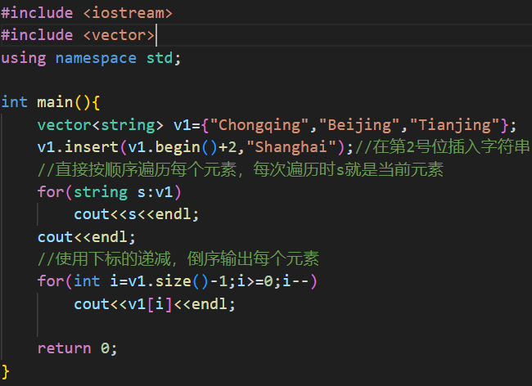
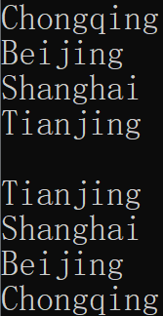
补充知识点：vector
vector是用链表结构实现的动态数组，也可以用数组相同的下标方式访问元素
STL推荐使用迭代器（Iterator）的方式遍历容器的元素，但支持其它方式进行遍历。

Slide 16
补充知识点：vector
vector常用操作总结：
    https://blog.csdn.net/Flag_ing/article/details/123380655
vector官方参考文档：
    https://en.cppreference.com/w/cpp/container/vector

Slide 17
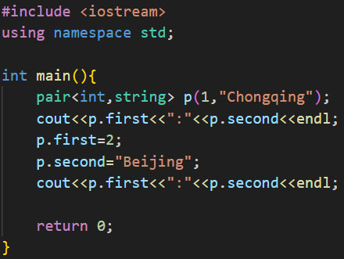

补充知识点：pair
pair是STL模板库中容纳一对数据的容器，这一对数据的类型可以不一致
pair对象包裹了2个数据，分别用first、second两个数据成员引用

Slide 18
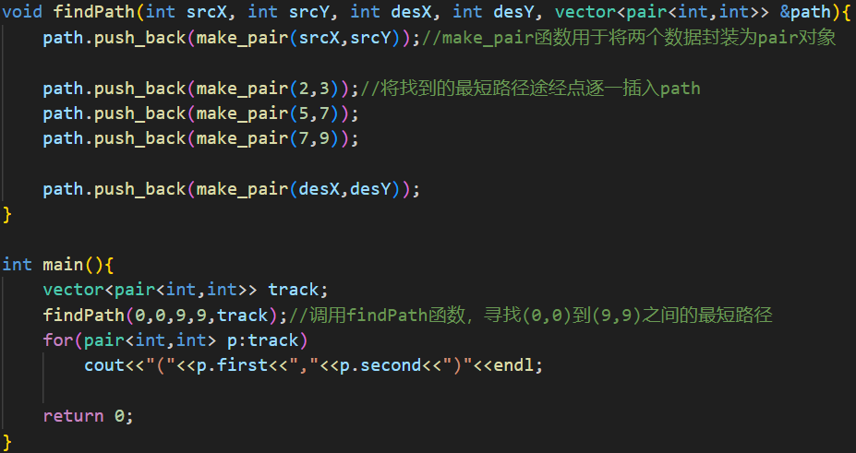

补充知识点：pair
例子：用vector做参数，容纳最短路径，每个元素是一个pair对象，包裹了路径点的两个坐标值
【例6】寻找路径

Slide 19
综合实验
实验总体介绍
任务一：绘制界面
知识点补充
已有程序框架介绍
任务二：建图
AI辅助编码
实验报告
任务三：清扫
任务四：定点清扫（选做）
第一次课
第二次课
第三次课

Slide 20
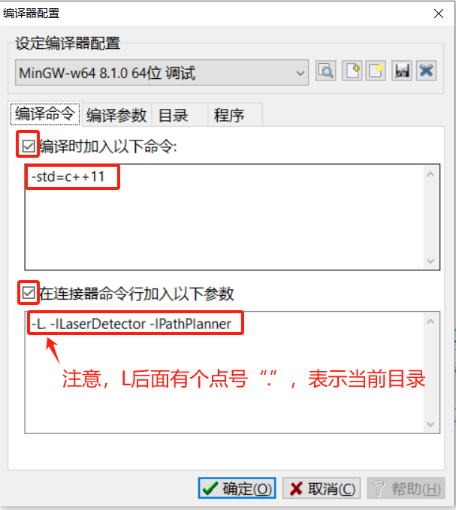
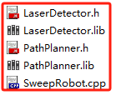
已有程序框架介绍
下发的资料中，已经给了程序框架，框架体现了模块化程序设计的思想。这是推荐的结构，也可以不按照这个框架来实现程序。
下面5个文件放到同一个文件夹下，需要实现的只有cpp文件。
为了使用lib文件中的函数，需要如右设置编译器参数：

Slide 21
已有程序框架介绍
已有程序框架介绍--代码讲解：
https://www.bilibili.com/video/BV1Ans3exEj7/
实现房间区域打印函数print_room_map：
  https://www.bilibili.com/video/BV1pns3exEC9

Slide 22
综合实验
实验总体介绍
任务一：绘制界面
知识点补充
已有程序框架介绍
任务二：建图
AI辅助编码
实验报告
任务三：清扫
任务四：定点清扫（选做）
第一次课
第二次课
第三次课

Slide 23
任务二：建图
路径规划：
https://www.bilibili.com/video/BV1wns3exE97
Dijkstra算法：https://blog.csdn.net/qq_35644234/article/details/60870719
不考虑障碍物（不使用激光雷达）的情况下建图：
https://www.bilibili.com/video/BV1Ans3exEJL
有障碍物的建图：
https://www.bilibili.com/video/BV1k3nZe5EDc

Slide 24
综合实验
实验总体介绍
任务一：绘制界面
知识点补充
已有程序框架介绍
任务二：建图
AI辅助编码
实验报告
任务三：清扫
任务四：定点清扫（选做）
第一次课
第二次课
第三次课

Slide 25






AI辅助编码
利用大语言模型，AI可以根据上下文（代码、注释）辅助程序员：
补全代码
生成代码
修正Bug
目前知名的AI辅助编码产品有很多

Slide 26
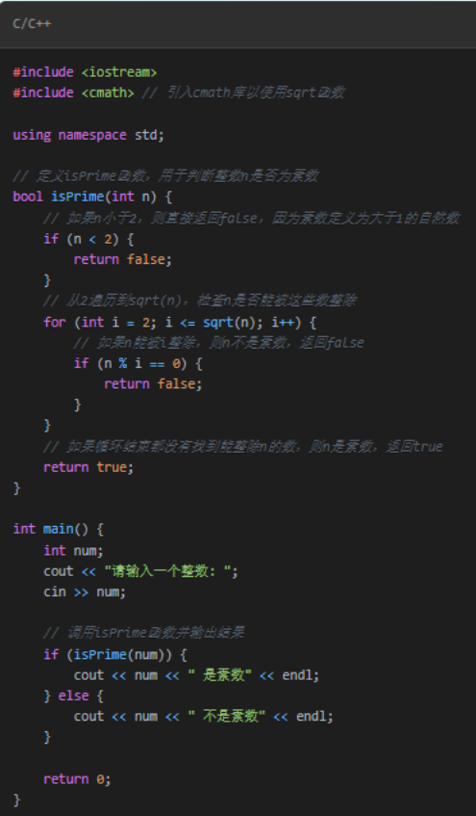
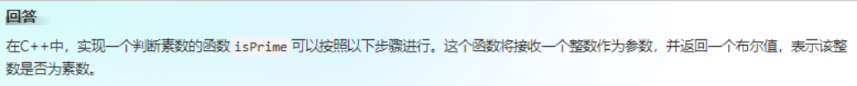
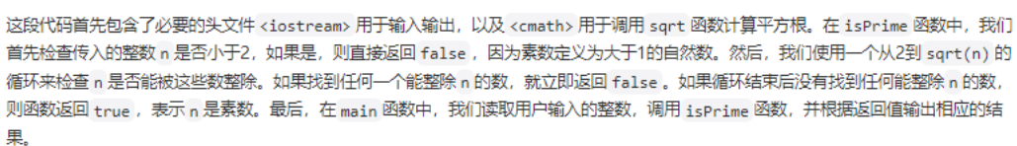
AI辅助编码
使用文心快码示例：https://comate.baidu.com/zh/chat

Slide 27
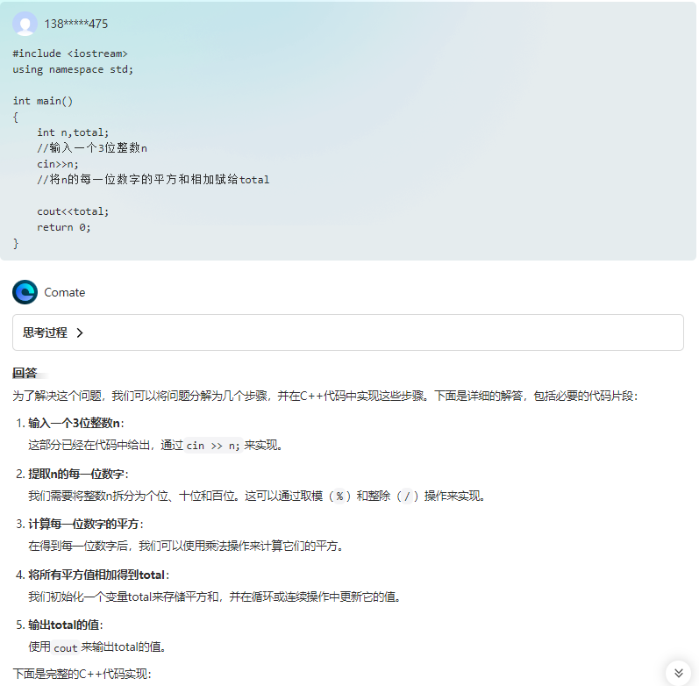
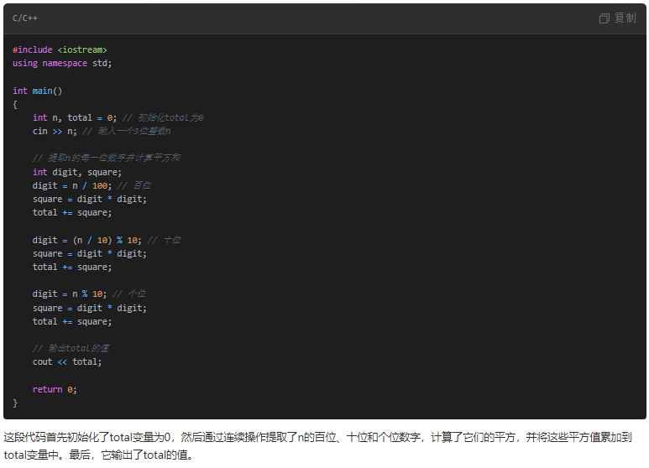
AI辅助编码
使用文心快码示例：

Slide 28
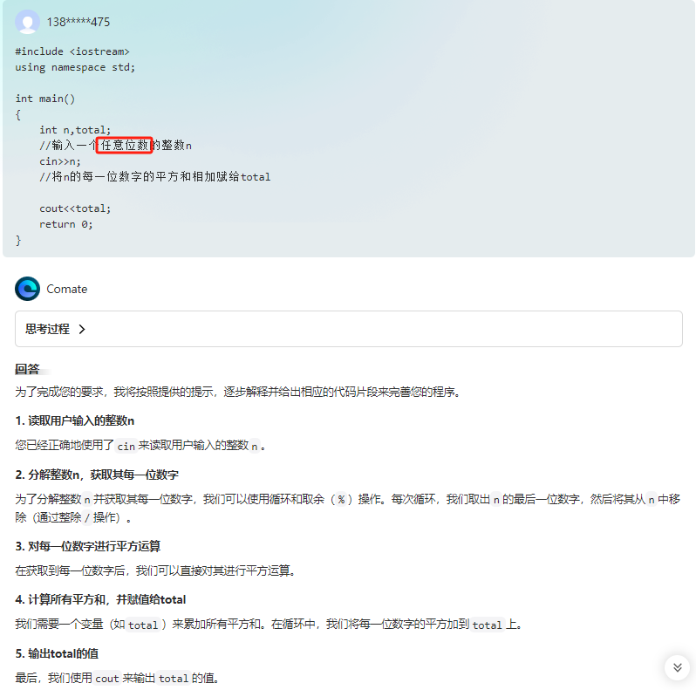
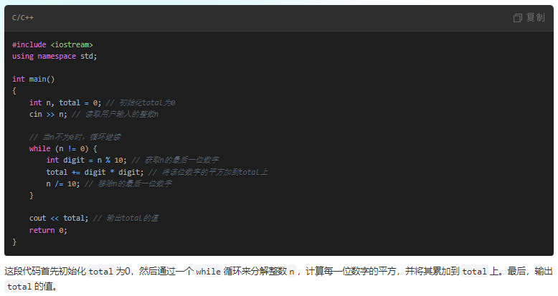
AI辅助编码
使用文心快码示例：

Slide 29

AI辅助编码
绝大多数AI辅助编码产品都是配合IDE使用，推荐使用Visual Studio Code
下载并安装Visual Studio Code：
https://code.visualstudio.com/download
VS Code是个代码编辑平台，需要安装插件才能进行C++编程开发：https://www.bilibili.com/video/BV1EJ411V7uN/?from=search&seid=524810549462501130

Slide 30
综合实验
实验总体介绍
任务一：绘制界面
知识点补充
已有程序框架介绍
任务二：建图
AI辅助编码
实验报告
任务三：清扫
任务四：定点清扫（选做）
第一次课
第二次课
第三次课

Slide 31
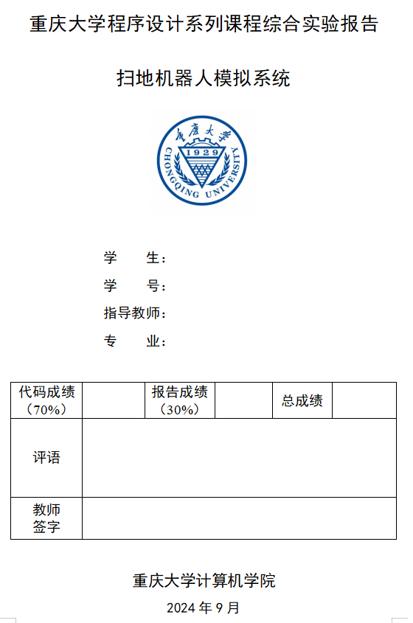
实验报告
见《重庆大学程序设计系列课程综合实验报告（C++）》

Slide 32
综合实验
实验总体介绍
任务一：绘制界面
知识点补充
已有程序框架介绍
任务二：建图
AI辅助编码
实验报告
任务三：清扫
任务四：定点清扫（选做）
第一次课
第二次课
第三次课

Slide 33
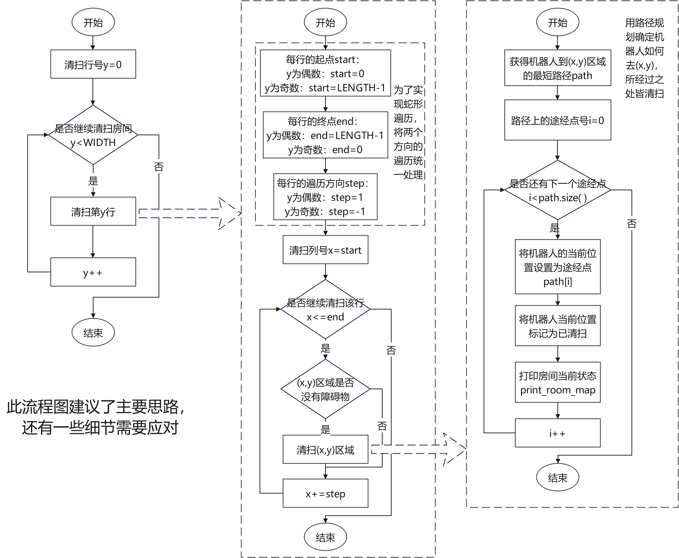
任务三：清扫
清扫任务主要思路：

Slide 34
综合实验
实验总体介绍
任务一：绘制界面
知识点补充
已有程序框架介绍
任务二：建图
AI辅助编码
实验报告
任务三：清扫
任务四：定点清扫（选做）
第一次课
第二次课
第三次课

Slide 35
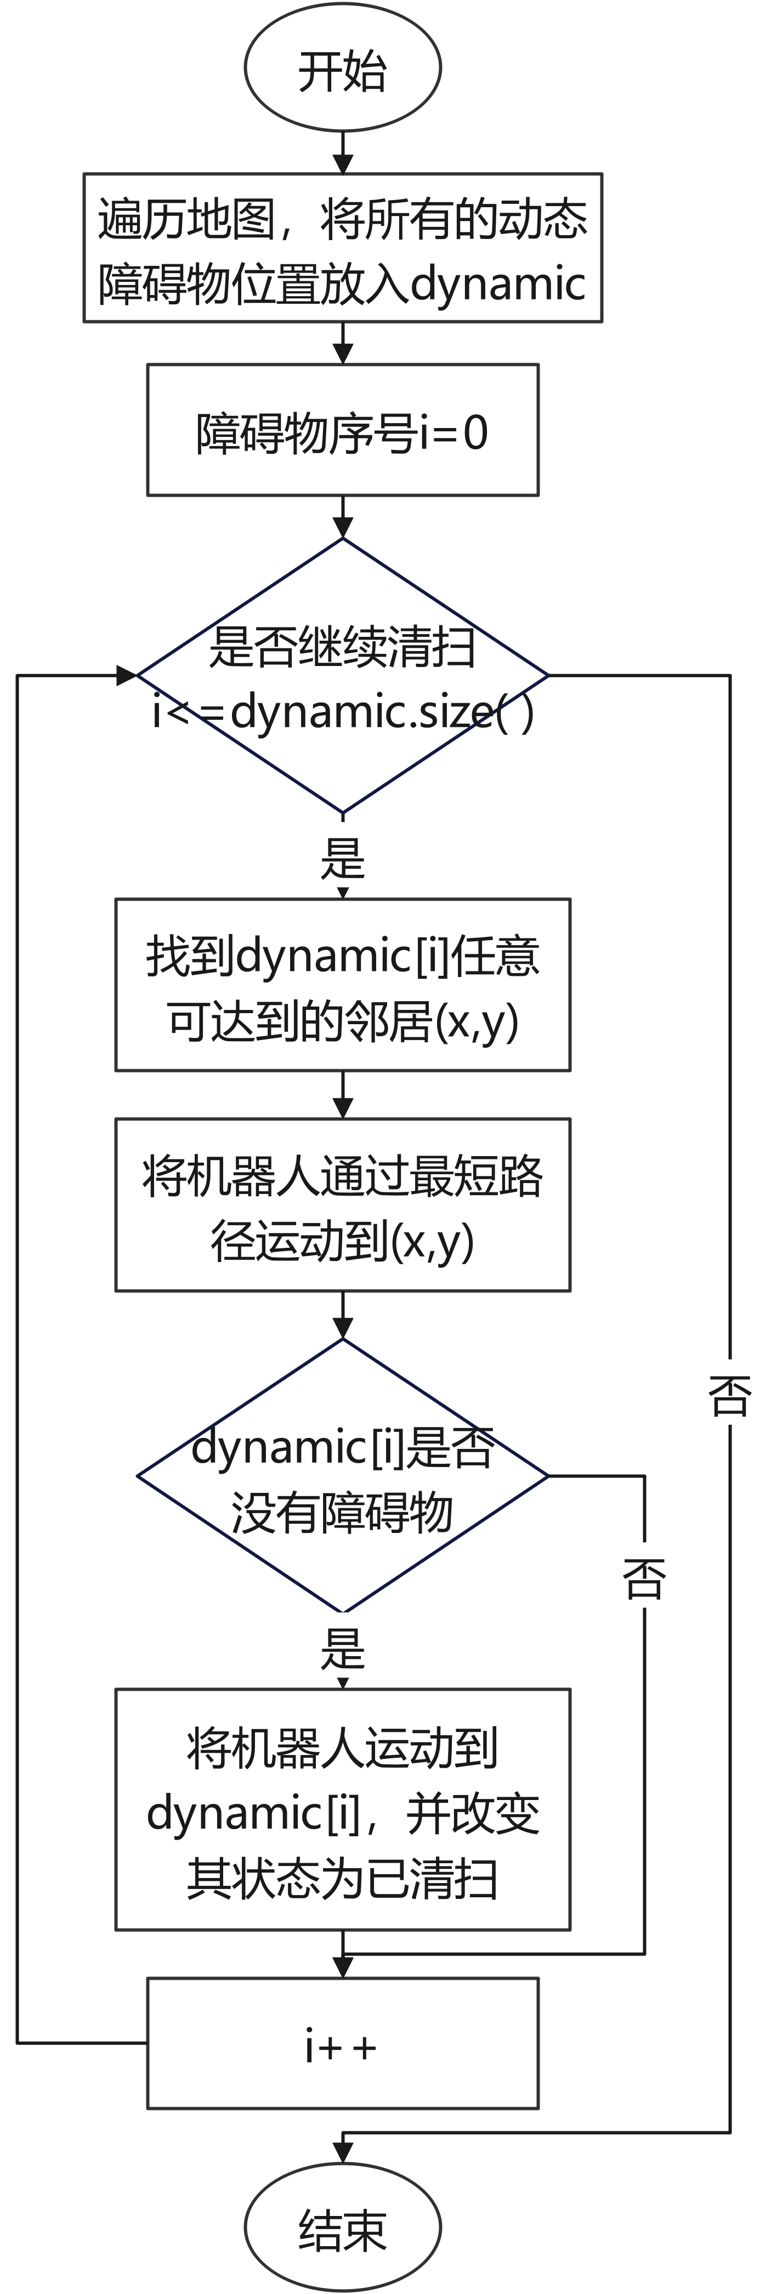
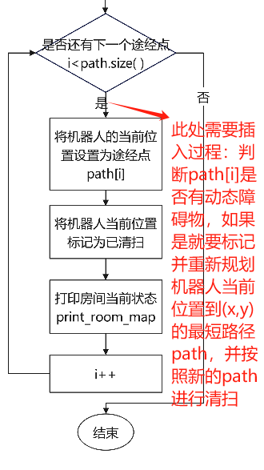
任务四：定点清扫（选做）
定点清扫任务主要思路：
在清扫过程中插入发现动态障碍物的过程
定点清扫过程

Slide 36

提问与讨论

